Slide 1
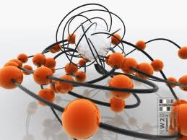
Gradniki življenja – atomi in molekule
Lea Janežič
Notes:
‹#›

Slide 2
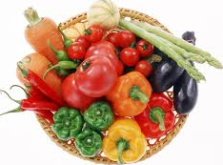
Organizmi so sestavljeni iz biogenih elementov
Za življenje organizmov je potrebnih 25/92 naravnih elementov →biogeni elementi
H, O, C, N sestavljajo do 97% mase večine elementov
Makroelementi →več kot 1%
Mikroelementi →se pojavljajo v sledeh
Elementi so v celicah redko v elementarnem stanju, vezani so v več tisoč kombinacijah in s tem spojinah (anorganske, organske)
Notes:
‹#›

Slide 3
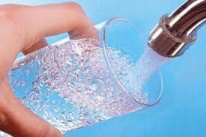
Življenje je odvisno od lastnosti vode
70% mase vsake žive celice
Poteka večina celičnih reakcij
Začetek življenja v morju
Življenje je odvisno od lastnosti vode (posebnosti)
Notes:
‹#›

Slide 4
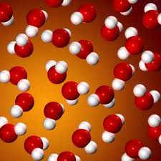
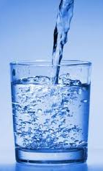
Voda
Vodik in kisik
Polarna molekula
Hidratacijski ovoj
Vodikova vez → visoka vrelišča
Notes:
‹#›

Slide 5
VODA
tkiva v človeškem telesu vsebujejo
20% do 85%
kostno tkivo možgansko tkivo
Notes:
‹#›

Slide 6
POMEN VODE:
Biokemijske reakcije – značilne za žive organizme, potekajo v vodnem mediju!
Voda kot REAKTANT, voda v reakcijo vstopa
Voda kot PRODUKT, se sprošča večinoma med celično presnovo – METABOLNA VODA
Voda kot VIR KISIKA – fotosintetski organizmi
Voda VIR VODIKOVIH ATOMOV – org. mol.
Notes:
‹#›

Slide 7
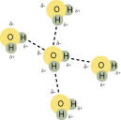
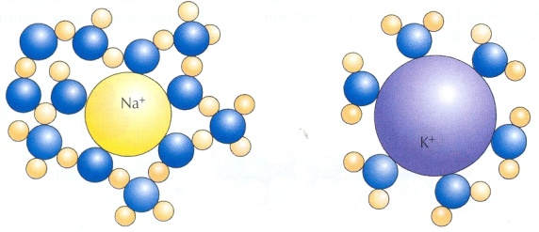
LASTNOSTI VODE:
POLARNOST MOLEKUL
VODIKOVE VEZI
DOBRO TOPILO
(sladkorjev, AK, soli)
ELEKTROLITI so snovi,
ki v vodi razpadejo na ione.
Notes:
‹#›

Slide 8
PROSTA IN VEZANA VODA
PROSTA VODA – ves čas v celici na razpolago
za biokemijske reakcije
Andrea Premik Banič, GJP
Notes:
‹#›

Slide 9
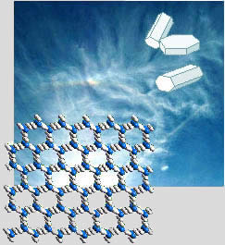
VEZANA VODA, ki v celici ni na voljo za kemijske reakcije.
Hidratacijski ovoj – ovoj vodnih molekul okoli nabitih delcev (ioni)
Posledica hidratacijskih ovojev je različna hitrost gibanja ionov v celici!
Spremenjene fizikalne
in kemijske lastnosti: zmrzuje pri
nižjih temperaturah
Notes:
‹#›

Slide 10
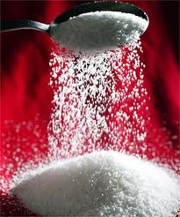
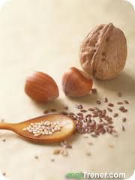
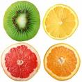
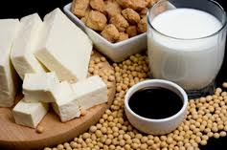
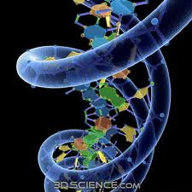
Organske molekule so gradniki celic
Sladkorji
Maščobne kisline
Aminokisline
Nukleotidi
Vitamini
Minerali
Večina organskih molekul ima v celici več kot samo eno vlogo
Notes:
‹#›

Slide 11
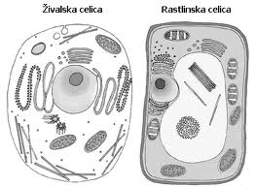
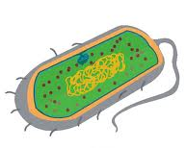
Pro- in evkariontska celica
Celica je osnovna gradbena in funkcionalna enota vseh organizmov.
Notes:
‹#›

Slide 12
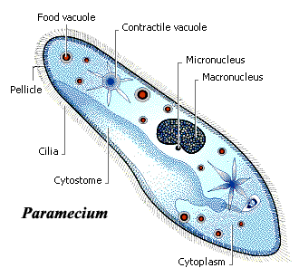
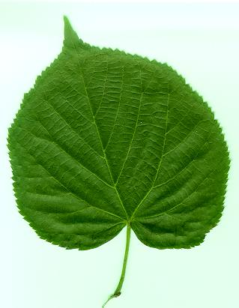
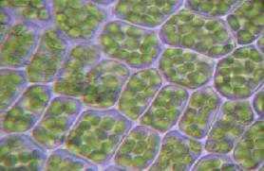
Celica
Osnovna gradbena enota: Vsi organizmi vsebujejo celice. Organizem je lahko zgrajen iz ene celice (enocelični organizem) ali iz več celic (večcelični organizem).
Notes:
‹#›

Slide 13
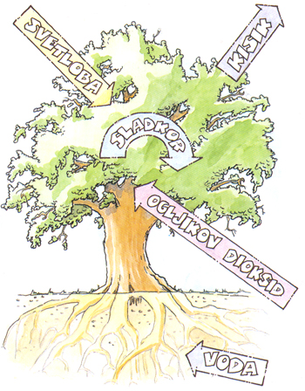
Osnovna funkcionalna enota: V celici potekajo temeljni življenjski procesi, kot so sinteza in razgradnja snovi (metabolizem), transport snovi in pretvarjanje energije iz ene oblike v drugo.
Notes:
‹#›

Slide 14
Pro- in evkariontska celica
Prokariontska celica | Evkariontska celica
manjša, preprostejša | večja in bolj kompleksna
so samo v enocelični obliki | organizmi so lahko večcelični,
bakterije in arheje | rastline in živali
Notes:
‹#›

Slide 15
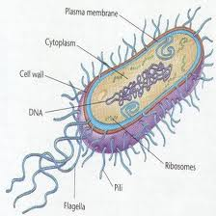
Prokariontska celica
evolucijsko najstarejši tip celice.
Obdana je s celično membrano (plazmalemo), ki je lahko zelo nagubana.
V notranjosti posamezni deli citoplazme niso povsem ločeni od drugih delov z membrano →prokariontska celica nima membranskih organelov.
Tako tudi DNA ni obdana z membrano – prokariontska celica nima jedra.
Med danes živečimi organizmi imajo takšno celico bakterije in arheje. Vsi prokariontski organizmi so enoceličarji.
Notes:
‹#›

Slide 16
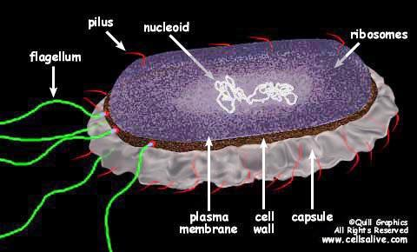
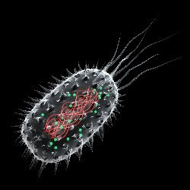
Prokariontska celica
Notes:
‹#›

Slide 17
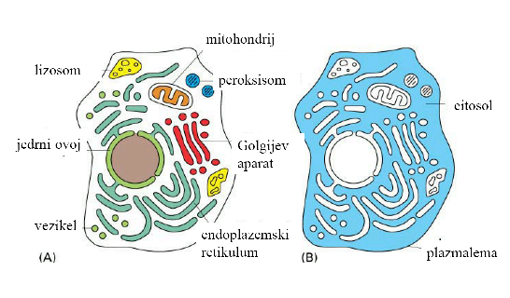
Evkariontska celica
Evolucijsko se je razvila iz prokariontske celice.
Obdana je s celično membrano (plazmalemo).
Notes:
‹#›

Slide 18
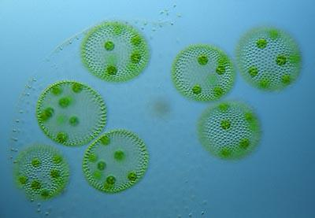
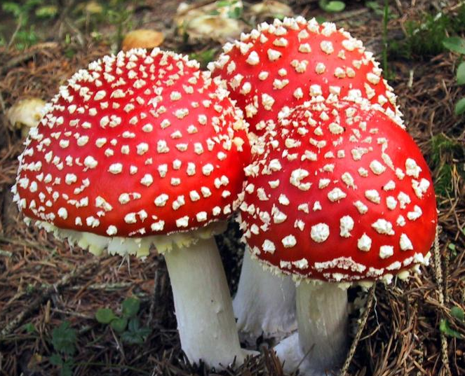
V notranjosti evkariontske celice so posamezni deli citoplazme povsem ločeni od drugih delov z membrano – pravimo, da ima evkariontska celica membranske organele. DNA je obdana z membrano – evkariontska celica ima jedro.
protoktisti (alge), glive, rastline, živali.
Med evkariontskimi organizmi najdemo enoceličarje (npr. paramecij, evglena, kvasovke) in večceličarje.

Slide 19
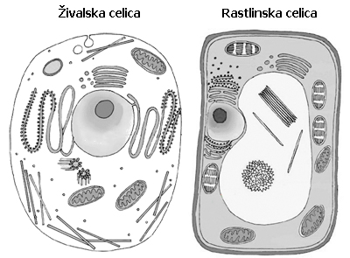
Evkariontska celica
Notes:
‹#›

Slide 20
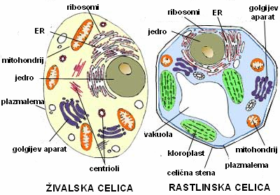
Razlike med rastlinsko in živalsko celico
Rastlinska celica: vakuola, celična stena, kloroplasti
Živalska celica: centrioli
http://www.tutorvista.com/content/biology/the-fundamental-unit-of-life/cell-structure-and-function.php
Notes:
‹#›

Slide 21
Zunanji del celice je celična membrana, ki prepušča v ali iz celice le določene snovi.

Slide 22
V notranjosti celice sta citoplazma in jedro.
Citoplazma sestoji iz citosola in celičnih vključkov:
Citosol je pretežno iz vode in v njej raztopljenih snovi
Celični vključki opravljajo natančno določene naloge. Imenujemo jih organeli.

Slide 23
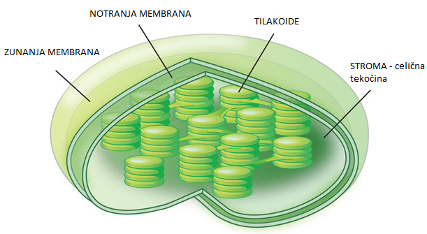
Organeli
Jedro vsebuje dedno snov, ki nosi informacije o zgradbi in delovanju celice oz. organizma.
V mitohondrijih potekajo procesi, v katerih se iz hrane sprošča energija, ki je potrebna za delovanje, rast in razvoj celice. V njem poteka celično dihanje.

Slide 24
Rastlinska celica ima mehurčku podobno strukturo, imenovano vakuola, ki vsebuje celični sok, kateri sestoji pretežno iz vode.
Če rastline v vakuolah nimajo dovolj vode, ovenijo.

Slide 25
Rastlinske celice so obdane s celično steno. Zaradi trdne celične stene imajo rastlinske celice določeno obliko.
V rastlinskih celicah so organeli, imenovani kloroplasti. Običajno so majhni, podobni zrnom in so zaradi zelenega barvila klorofila zelene barve.

Slide 26
Ribosomi-v njih poteka sinteza beljeakovin
Golgijev aparat-je skladišče nerabnih snovi

Slide 27
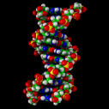
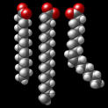
ORGANSKE MOLEKULE
BIOKEMIČNA DIVERZITETA
ŠTIRI OSNOVNE SKUPINE ORGANSKIH SNOVI
OGLJIKOVI HIDRATI
BELJAKOVINE
NUKLEINSKE KISLINE
MAŠČOBE
Notes:
‹#›

Slide 28
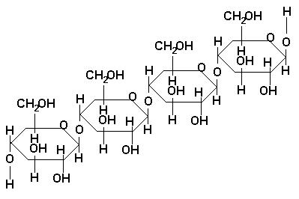
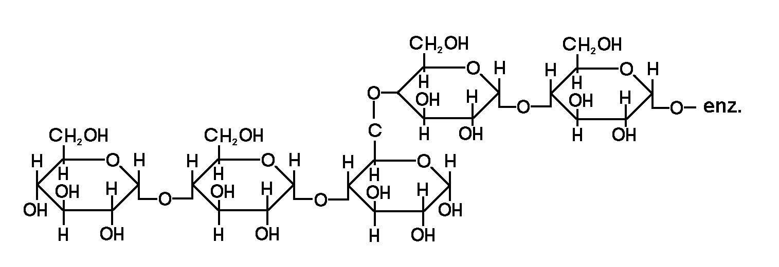
GRADBENE ZNAČILNOSTI ORG. MOLEKUL
MONOMERI (glukoza, fruktoza, galaktoza)
POLIMERI – BIOPOLIMERI
celuloza, škrob
Notes:
‹#›

Slide 29
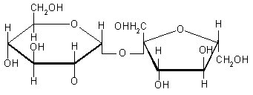
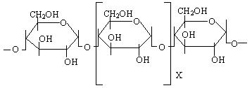
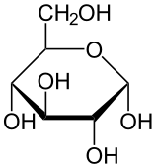
OGLJIKOVI HIDRATI
OGLJIK, VODIK IN KISIK (1:2:1)
Delitev CH glede na število C atomov
MONOSAHARIDI DISAHARIDI POLISAHARIDI
glukoza saharoza, laktoza celuloza, škrob
Notes:
‹#›

Slide 30
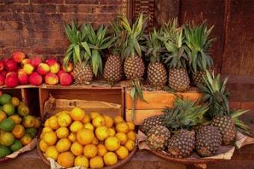
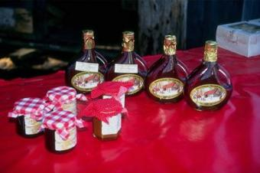
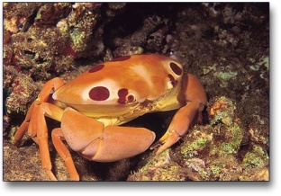
POMEN OGLJIKOVIH HIDRATOV:
ENERGETSKA ZALOGA: škrob in glikogen
SPROTEN VIR ENERGIJE : fruktoza, glukoza
GRADBENI MATERIAL: hitin, celuloza
Notes:
‹#›

Slide 31
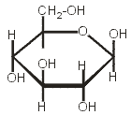
MONOSAHARIDI
3 (trioze) ali 7 (heptoze) – štev. C atomov
5 (pentoze) – RIBOZA, DEOKSIRIBOZA
6 (heksoze) – GLUKOZA, FRUKTOZA
Notes:
‹#›

Slide 32
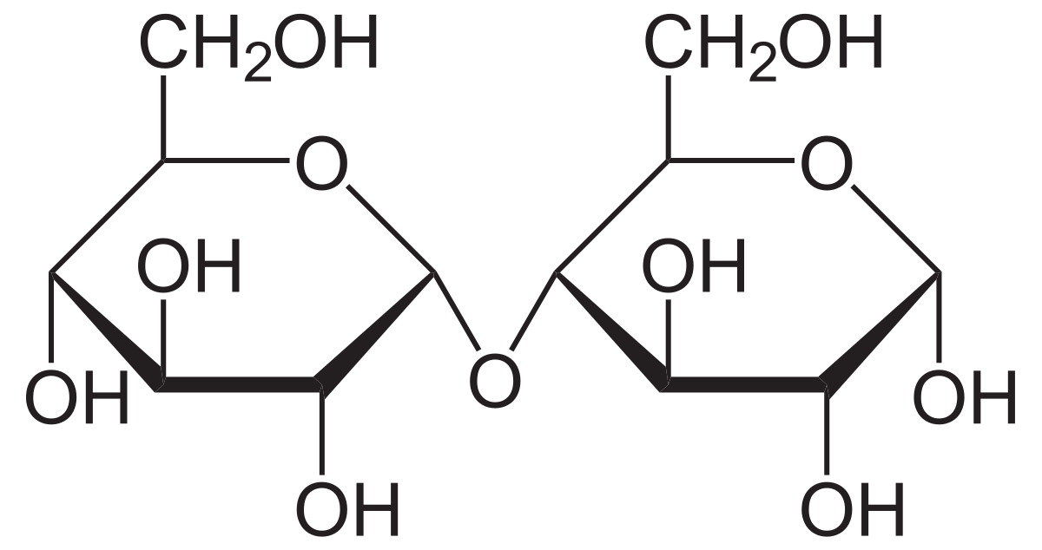
DISAHARIDI
DVA ENAKA ALI RAZLIČNA MONOSAHARIDA
SAHAROZA ALI PESNI SLADKOR LAKTOZA ALI MLEČNI SLADKOR
Pridobivajo iz sladkorne pese – v mleku sesalcev
kuhinjski sladkor
MALTOZA ALI SLADNI SLADKOR
V kalečih semenih
Notes:
‹#›

Slide 33
POLISAHARIDI
IZ VEČ ENOSTAVNIH SLADKORJEV
ŠKROB GLIKOGEN
v v jetrih in mišicah živali
rastlinskih celic
Notes:
‹#›

Slide 34
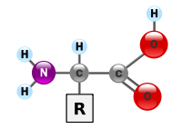
BELJAKOVINE
Sestavljene so iz aminokislin
Poznamo 20 aminokislin, ki sintetizirajo na tisoče različnih beljakovin
Vse aminokisline imajo karboksilno skupino (-COOH) in aminsko skupino (-NH₂), ter stransko skupino označeno z -R
Notes:
‹#›

Slide 35
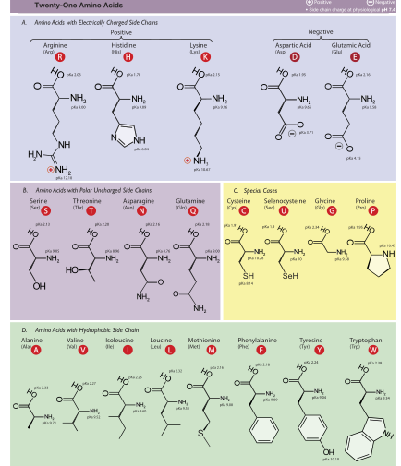
Notes:
‹#›

Slide 36
Biološka vloga beljakovin
Encimi; rubisko (fotosinteza)
Hormoni; inzulin (uravnavanje krvnega sladkorja)
Transportni proteini; hemoglobin (prenaša kisik po krvi)
Založni proteini; jajčni beljak (zarodku omogoča vir dušika)
Gibalni proteini; miozin (krčenje mišic)
Strukturni proteini; kolagen (daje trdnost vezivnemu tkivu: koža, hrustanec …)
Obrambni proteini; protitelesa (ščitijo organizem pred tujki)
Proteini s posebnimi nalogami; toksini(onesposobijo in ubijejo plen)
Signalni proteini; G- proteini (sodelujejo pri uravnavanju celičnih procesov tako, da se vežejo na druge beljakovine)
Notes:
‹#›

Slide 37
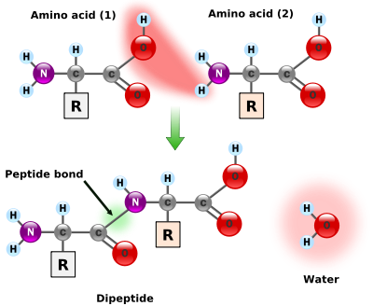
Vez med aminokislinami
Peptidna vez
Enaka v vseh beljakovinah
Notes:
‹#›

Slide 38
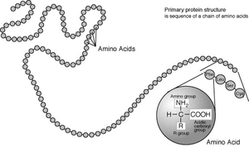
Zgradba beljakovin
Notes:
‹#›

Slide 39
ZGRADBA BELJAKOVIN
NAVODILA O ZGRADBI NOSI DNK MOLEKULA
OSNOVNA ENOTA BELJAKOVIN JE AMINOKISLINA
ZGRADBA BELJAKOVINE JE ODVISNA OD ZAPOREDJA IN ŠTEVILA AMINOKISLIN
BELJAKOVINE SO POLIMERI AMINOKISLIN
AK SO ZGRAJENE IZ OGLJIKA, VODIKA, KISIKA, DUŠIKA, (ŽVEPLA)
Notes:
‹#›

Slide 40
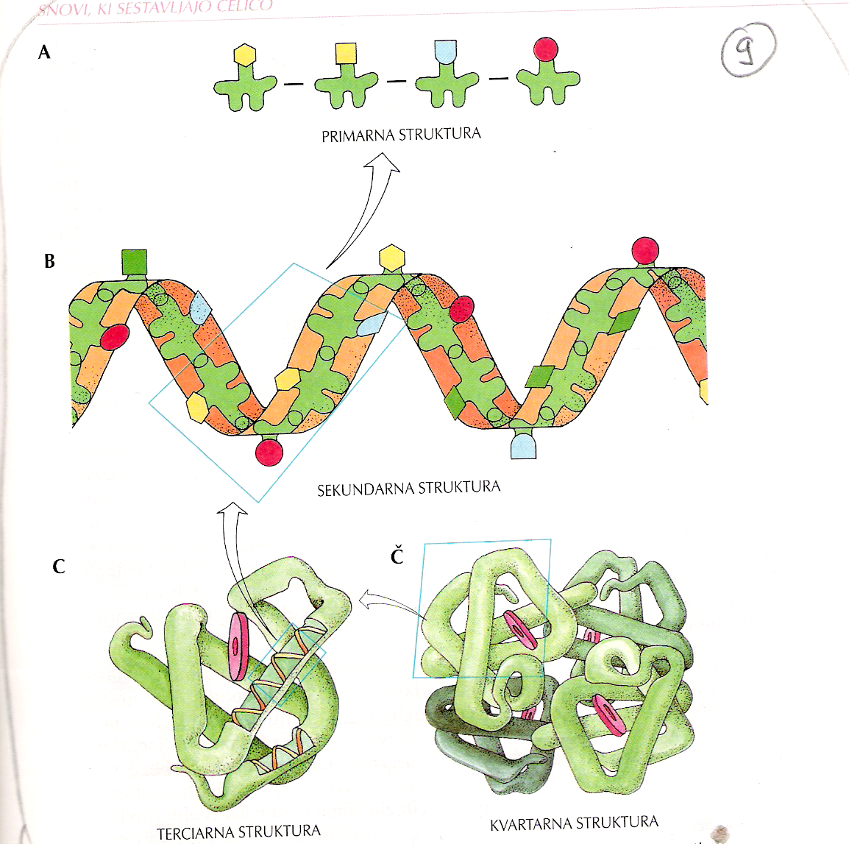
Zgradba beljakovin
Primarna
Sekundarna
Terciarna
Kvartarna
Notes:
‹#›

Slide 41
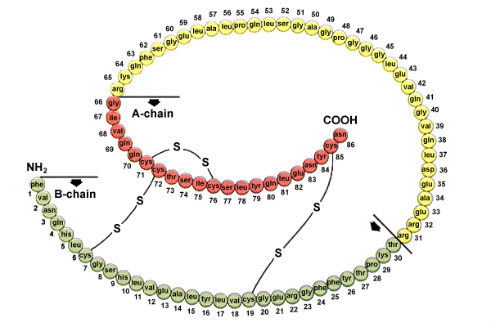
Inzulin
Notes:
‹#›

Slide 42
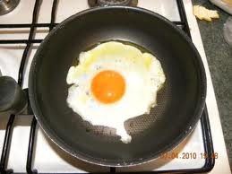
Delovanje visokih temperatur ali kemikalij
Beljakovina pod vplivom visokih temperatur ali če je izpostavljena kemikalijam DENATURIRA, gre za porušenje sekundarne zgradbe.
Notes:
‹#›

Slide 43
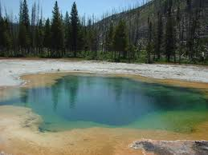
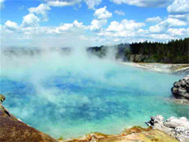
Termofilni mikroorganizmi zlahka preživijo tudi visoke temperature do 115°C, pa njihove beljakovine ne denaturirajo → ti mikroorganizmi omogočajo, da voda ostane tekoča
Notes:
‹#›

Slide 44
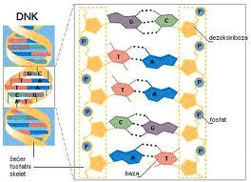
Nukleinske kisline
Najbolj zapleten biološki polimer
Vsebuje 4 različne nukleotide
Notes:
‹#›

Slide 45
Zgradba nukleotida
Najmanjša gradbena enota NK-
Zgrajen je iz :
organske baze
sladkorja pentoze
ostanka fosforjeve kisline
Notes:
‹#›

Slide 46
Organske baze
Ciklične dušikove spojine
pirimidinske baze:
Citozin,Timin/Uracil
purinske baze :
Adenin,Gvanin
Notes:
‹#›

Slide 47
DNA in RNA
Molekulo sestavljata dve verigi, zaviti v obliko dvojne vijačnice, molekule RNA pa so enoverižne.
Notes:
‹#›

Slide 48
Nastanek dinukleotida
Organska baza se veže na 1.C-atom v sladkorju z glikozidno vezjo
Fosfat se veže na 5.C-atom z estersko vezjo.
dva nukleotida se povežeta s fosfodiestersko vezjo
Notes:
‹#›

Slide 49
Zgradba DNK
Deoksiribonukleinska kislina-zapis vseh genetskih informacij o zgradbi in delovanju celice/organizma
Prisotna v vseh celicah
V prokariontskih c.-prosto v citoplazmi
V evkariontskih celicah v jedru in celičnih organelih(mitohondrij,plastid)
L.1953 sta jo odkrila Watson in Crick
Notes:
‹#›

Slide 50
Zgradba DNK
Dve polinukleotidni verigi se ovijata ena okrog druge-dvojna vijačnica
Pokončna nosilca lestve sta iz fosfatov in sladkorjev povezanih s fosfodiesterskimi vezmi
Prečke so zgrajene iz organskih baz,ki se povezujejo z vodikovimi vezmi
Povezjejo(parijo) se med seboj komplementarne baze
A-T G-C
Zaporedje nukleotidov v eni verigi je poljubno
Zaporedje nukleotidov v eni verigi natančno določa zaporedje v drugi verigi
Verigi sta komplementarni
Notes:
‹#›

Slide 51
Zgradba DNK
Povezovanje komplementarnih baz:
vodikove vezi so šibke
nastanejo zaradi privlaka med H in O ter H in N.
A=T se povezuje z dvema vodikovima vezema, G-C pa s tremi.
Prokarionti imajo več parov C-G-večja stabilnost molekule-življenje v termalnih vrelcih
Notes:
‹#›

Slide 52
Zgradba DNK
Verigi DNA sta nasprotno orientirani-antiparalelni
ena veriga se začenja s 5” koncem,
druga veriga pa s 3”
Notes:
‹#›

Slide 53
Razlika med DNA in RNA
Notes:
‹#›

Slide 54
Podvajanje DNA (semikonzervativna replikacija)
podvajanje DNA je povezano z delitvijo celic-
rast,obnova,razmnoževanje
Preden se materinska celica razdeli na dve hčerinski celici-in jim prinese svoj dedni zapis-se mora dedni zapis identično podvojiti(narediti kopijo samega sebe)
DNK se podvojuje
vedno enako: pri prokariontih v citoplazmi in pri eukariontih v jedru
podvajanje poteka proti koncu interfaze(v podfazi S)
Notes:
‹#›

Slide 55
Potek podvajanja DNA
1.Encim helikaza razvije dvojno vijačnico materinske DNA-med komplementarnimi bazami cepi H-vezi
2.Začne na določenem mestu in cepi do konca molekule
3.Polinukleotidni verigi se postopoma razpirata
4.Razpeti verigi služita kot matrici-ob njima polimeraza DNA pripenja ustrezne nukleotide:
A-T in C-G
Notes:
‹#›

Slide 56
5.Ob stari,razpeti verigi nastaja postopoma nova veriga
6.podvajanje,pri katerem se polovica starega ohrani-semikonzervativno podvajanje
7.Samopodvajanje DNA omogoča ohranjanje kvalitete(vrstnega reda nukleotidov) in kvantitete(števila nukleotidov) v hčerinskih celicah

Slide 57
Podvojevalne vilice DNA
novi verigi ne nastajata popolnoma enako
ena veriga se sintetizira tekoče-vodilna veriga
druga veriga nastaja po fragmentih(delčkih)-ki jih poveže ligaza.
nastajata v smeri od 5”proti 3” koncu.
Notes:
‹#›

Slide 58
GENSKI KOD
Zaporedje 3 nukleotidov kodira 1AK
na DNA-KODOGEN
na mRNA-KODON
Na tRNA -ANTIKODON
Notes:
‹#›

Slide 59
Sinteza beljakovin
Beljakovine so edine molekule,ki nastanejo po zapisu DNA
Sam proces poteka v dveh korakih.
1.prepisovanje(transkripcija)-v jedru
2.prevajanje(translacija)-v citoplazmi
Notes:
‹#›

Slide 60
Prepisovanje-transkripcija
encim razpre dvojno vijačnico
ob kodogeno verigo se začasno vežejo komplementarni RNA-nukleotidi
prepiše se en gen
nastala mRNA se odcepi od kodogene verige in odnese informacijo na ribosom
razpeti verigi se ponovno povežeta in zavijeta v dvojno vijačnico
Notes:
‹#›

Slide 61
Prevajanje-translacija
tu se zaporedje kodonov na mRNA prevede v specifično zaporedje aminokislin,ki sestavljajo beljakovino
proces poteka na ribosomih
Notes:
‹#›

Slide 62
Notes:
‹#›

Slide 63
Maščobe
Notes:
‹#›

Slide 64
DELITEV MAŠČOB
GLEDE NA AGREGATNO STANJE
TRDNE MAŠČOBE ALI MASTI:
SVINJSKA MAST,
MASLO,
LOJ
TEKOČE MASTI ALI OLJA:
OLIVNO OLJE,
SONČNIČNO OLJE,
BUČNO OLJE,
RIBJE OLJE
Notes:
‹#›

Slide 65
DELITEV MAŠČOB
GLEDE NA IZVOR
ŽIVALSKE
MAŠČOBE
RASTLINSKE MAŠČOBE
Notes:
‹#›

Slide 66
ZGRADBA MAŠČOB
Maščobe so zgrajene iz glicerola in maščobnih kislin
MAŠČOBNE KISLINE
GLICEROL =
PROPAN-1,2,3 - TRIOL
Molekula triglicerida
Notes:
‹#›

Slide 67
OBLIKE MOLEKUL MAŠČOB
Notes:
‹#›

Slide 68
Nasičene in nenasičene maščobe
Nasičene maščobe so v trdnem agregatnem stanju (mast, maslo)
Ogljikovi atomi so med seboj povezani z enojnimi vezmi
http://www.kii2.ntf.uni-lj.si/e-kemija/mod/resource/view.php?id=286
Notes:
‹#›

Slide 69
Nasičene in nenasičene maščobe
Nenasičene maščobe so v tekočem agregatnem stanju (olja)
Med molekulami ogljika so dvojne vezi
Notes:
‹#›

Slide 70
Kako nastanejo maščobe?
Maščobe so estri, nastali iz alkohola (propan-1,2,3-triola) in karboksilnih kislin
Kemijska reakcija, pri kateri nastanejo maščobe se imenuje ESTRIFIKACIJA
Notes:
‹#›

Slide 71
Kako nastanejo maščobe?
Notes:
‹#›

Slide 72
Kaj je emulzija?
je zmes dveh ne mešljivih tekočin, od katerih je ena dispergirana v drugi,
v obliki tekočih kapljic in/ali tekočih kristalov.
Ena tekočina je hidrofobna (na primer olje), druga pa hidrofilna, običajno voda.
Margarina je emulzija vode v olju-vodne kapljice so porazdeljene v olju
Mleko je emulzija
Notes:
‹#›

Slide 73
Voski
Voski so sestavljeni iz višjih alkoholov in višjih maščobnih kislin kot maščobe.
Voske lahko oblikujemo
Voski so lahko rastlinski ali živalski
Notes:
‹#›

Slide 74
Voski
Rastlinski voski:
Brazilski vosek je umazano rumeno-zelen katerega izločajo nekatere palme,ki rastejo v Braziliji.
Je krhek in daje lep sijaj.
Uporabljajo ga za loščila in izdelovanje sveč.
Notes:
‹#›

Slide 75
Voski
Živalski voski:
Čebelji vosek
Lanolin
Živalska mast
Notes:
‹#›

Slide 76
Kvarjenje maščob
Maščobe se kvarijo na dva načina:
Zaradi delovanja mikroorganizmov v hrani. Do tega pride predvsem v živilih, ki vsebujejo maščobe in vodo (mleko in mlečni izdelki).
Notes:
‹#›

Slide 77
Kvarjenje maščob
Drug način je oksidativna razgradnja maščob (avtooksidacija, žarkost). To je reakcija nenasičenih maščob s kisikom.
Kvarjenje preprečujemo tako, da maščobe hranimo v temi in na hladnem, s čim manjšim dostopom zraka ter dodajanjem snovi, ki zavirajo avtooksidacijo→ANTIOKSIDANTI.

Slide 78
Pridobivanje in vloga maščob v prehrani
Notes:
‹#›

Slide 79
Značilnosti maščob
Imajo visoko energijsko vrednost, zato so primerne za skladiščenje zalog hrane. Normalno prehranjen človek ima v maščobnem tkivu dovolj zalog, da lahko preživi 2 do 3 mesece stradanja.
Rastline jih skladiščijo predvsem v semenih,
živali pa v različnih delih teles, največ pod kožo →toplotna izolacija
Notes:
‹#›

Slide 80
Prebava maščob
Ko maščobo pojemo, jo encimi v prebavnem traktu razgradijo na glicerol in maščobne kisline.
To se dogaja v želodcu, dvanajsterniku in tankem črevesu pod vplivom encimov iz želodca in trebušne slinavke. Pri tem pomaga žolč, ki maščobe razprši.
Maščobne kisline se vsrkajo v črevesne celice. Tam se iz njih ponovno tvorijo nove maščobe, ki se s krvnim obtokom prenašajo po telesu
Odvečne maščobe telo uskladišči v ustreznih tkivih
Notes:
‹#›

Slide 81
Kaj je MARGARINA?
“umetno maslo”
Emulzija, ki vsebuje kapljice vode, porazdeljene v tekočih in trdnih maščobah
Vsebuje emulgator→omogoča mešanje vode in olja
Različne vrste margarin, vsebujejo različne količine trdnih in tekočih maščob
Notes:
‹#›

